Slide 1

Τεχνικές Ανάλυσης και Πρόβλεψης Τηλεπικοινωνιακών Αγορών
Κινητοί Μέσοι & Εξομάλυνση

Slide 2
Πρόβλεψη Χρονοσειράς
Υπάρχουν διάφοροι τύποι κινήτρων και ανάλυσης δεδομένων για χρονολογικές σειρές που είναι κατάλληλες για διαφορετικούς σκοπούς.
Στο πλαίσιο της στατιστικής, της οικονομετρίας, της ποσοτικής χρηματοδότησης, της σεισμολογίας, της μετεωρολογίας και της γεωφυσικής, ο πρωταρχικός στόχος της ανάλυσης χρονοσειρών είναι η πρόβλεψη.

Slide 3
Πρόβλεψη Χρονοσειράς
Η στρατηγική που ακολουθούμε για την πρόβλεψη μιας χρονοσειράς είναι:
Επιλογή μιας μεθόδου πρόβλεψης, η οποία βασίζεται στη διαίσθηση του αναλυτή και στα υπάρχοντα δεδομένα.
Τα δεδομένα επιλέγονται σε δύο τμήματα: Το αρχικό ή fitting τμήμα και το δεύτερο τμήμα για το τεστ της πρόβλεψης.
Η επιλεγμένη μέθοδος εφαρμόζεται για την προσαρμογή των τιμών (fitting) για το πρώτο τμήμα των δεδομένων.
Η τεχνική χρησιμοποιείται για την δοκιμαστική πρόβλεψη και εκτιμώνται τα σφάλματα.
Λήψη της απόφασης. Ή χρησιμοποιούμε την τεχνική όπως είναι, ή την τροποποιούμε, ή την αλλάζουμε.

Slide 4
Πρόβλεψη Χρονοσειράς
Naïve
Μέθοδοι Μέσου Όρου
Απλού Μέσου Όρου
Κινητού Μέσου Όρου
Διπλού Κινητού Μέσου Όρου
Εκθετική Εξομάλυνση
Απλή εκθετική εξομάλυνση
Διπλή εκθετική εξομάλυνση ή μέθοδος Holt
Τριπλή εκθετική εξομάλυνση ή μέθοδος Winters

Slide 5
Naive
Η «απλοϊκή» (Naïve) μέθοδος είναι η πιο απλή μέθοδος πρόβλεψης.
Αποτελεί σημείο αναφοράς (και benchmark) για όλες τις άλλες μεθόδους πρόβλεψης. Κάθε μέθοδος, για να θεωρηθεί αποτελεσματική, πρέπει να δίνει αποτελέσματα πιο ακριβή από τα αποτελέσματα της Naïve.
Λέγεται και “no change forecast” καθώς δίνει ως πρόβλεψη την τελευταία γνωστή παρατήρηση.
Έχει καλές επιδόσεις για πρόβλεψη μιας περιόδου μπροστά, καθώς η αναμενόμενη τιμή της πρόβλεψης δεν διαφέρει σημαντικά από την τελευταία παρατήρηση, που έχουμε στην διάθεση μας.
Μεταφέρονται οι τυχαίες διακυμάνσεις.

Slide 6
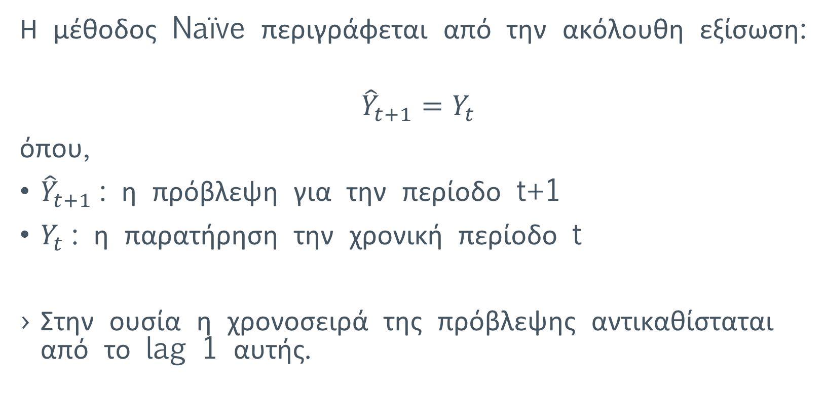
Naive
Η μέθοδος Naïve περιγράφεται από την ακόλουθη εξίσωση:
$${\hat{Y}}_{t+1}=Y_{t}$$
όπου,
${\hat{Y}}_{t+1}$: η πρόβλεψη για την περίοδο t+1
$Y_{t}$: η παρατήρηση την χρονική περίοδο t
Στην ουσία η χρονοσειρά της πρόβλεψης αντικαθίσταται από το lag 1 αυτής.

Slide 7
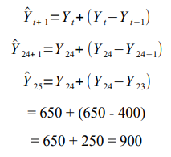


Naive
T | Πωλήσεις
20 | 600
21 | 750
22 | 500
23 | 400
24 | 650
25 | 850
Για 1 περίοδο:
Για 2 περιόδους:

Slide 8

Naive
Μπορούμε επίσης να χρησιμοποιήσουμε ποσοστιαία μεταβολή, αντί να προσθέτουμε διαφορές:

Slide 9

Naive
Στην περίπτωση που υπάρχει εποχικότητα στα δεδομένα, τότε μπορούμε να χρησιμοποιήσουμε μία εξίσωση της μορφής:
Μία εξίσωση αυτής της μορφής δεν λαμβάνει υπόψη της καθόλου τα δεδομένα του τελευταίου έτους.

Slide 10

Naive
Μπορούμε να συνδυάσουμε εποχικά δεδομένα αλλά και δεδομένα τάσης με την ακόλουθη εξίσωση:

Slide 11
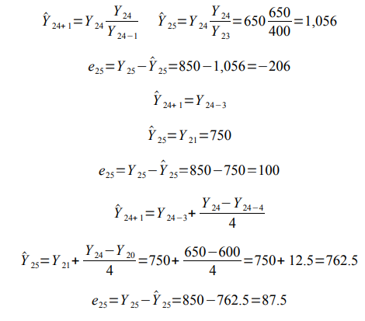
Naive
T | Πωλήσεις
20 | 600
21 | 750
22 | 500
23 | 400
24 | 650
25 | 850

Slide 12
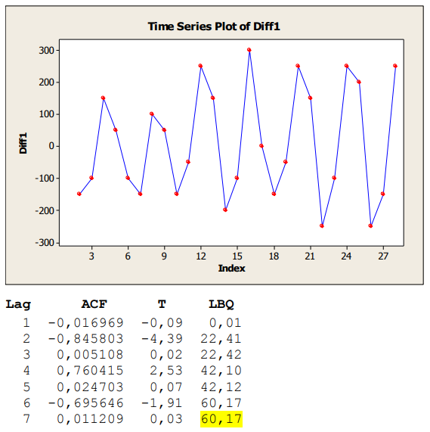
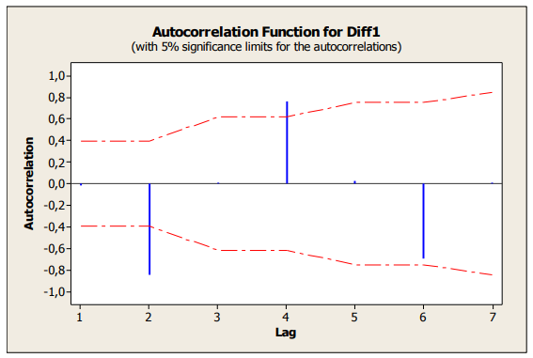
Naive
Η τιμή της LBQ είναι μεγαλύτερη από την οριακή τιμή ισχύος της μηδενικής υπόθεσης, που είναι 14,07. Άρα τα σφάλματα αυτοσυσχετίζονται.

Slide 13
Μέθοδοι Μέσου Όρου
Η πρόβλεψη χρονοσειρών με τη μέθοδο των μέσων εμπεριέχει τον υπολογισμό του μέσου όρου του δείγματος παρατηρήσεων, καθώς και τη χρησιμοποίηση αυτού του μέσου σαν πρόβλεψη για την επόμενη περίοδο.
Ο αριθμός των παρατηρήσεων του δείγματος που συμπεριλαμβάνονται στον υπολογισμό του μέσου προσδιορίζεται στην αρχή της διαδικασίας πρόβλεψης.

Slide 14


Μέθοδος Απλού Μέσου Όρου
Αλγεβρικά ο μέσος όρος εκφράζεται:
Ο μέσος όρος προκύπτει από την μέθοδο των ελαχίστων τετραγώνων εφαρμοσμένη στο άθροισμα τετραγωνικών σφαλμάτων για κάποια σταθερά.
Ελαχιστοποιώντας αυτή τη σχέση παίρνουμε ως σημείο ελαχιστοποίησης τον μέσο όρο.

Slide 15

Μέθοδος Απλού Μέσου Όρου
Για τον προσδιορισμό της επόμενης προβλεπόμενης τιμής χρησιμοποιούμε τη σχέση:

Slide 16
Μέθοδος Απλού Μέσου Όρου
Η μέθοδος πρόβλεψης του απλού μέσου λειτουργεί με καλά αποτελέσματα, όταν οι συνθήκες που παράγουν τις χρονοσειρές έχουν σταθεροποιηθεί και το περιβάλλον παραμένει αμετάβλητο.
Ο απλός μέσος χρησιμοποιεί όλα τα παρελθόντα δεδομένα, ώστε να γίνει πρόβλεψη για την επόμενη περίοδο.
Μπορούμε να δημιουργήσουμε και ένα διάστημα εμπιστοσύνης με κάποιο επίπεδο σημαντικότητας.

Slide 17
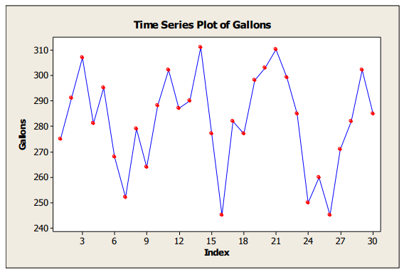
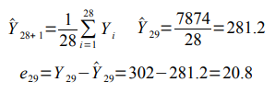
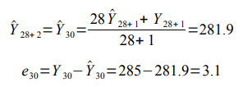
Μέθοδος Απλού Μέσου Όρου

Slide 18
Μέθοδος Κινητού Μέσου
Στον απλό μέσο χρησιμοποιούμε όλα τα δεδομένα. Στην περίπτωση, που θέλουμε να συγκεντρωθούμε περισσότερο στα πρόσφατα γεγονότα, τότε χρησιμοποιούμε τον κινητό μέσο.
Η ονομασία κινητός μέσος όρος χρησιμοποιείται για να περιγράψει την διαδικασία, κατά την οποία καθώς μια νέα παρατήρηση γίνεται διαθέσιμη, ένας νέος μέσος όρος μπορεί να υπολογιστεί, στον οποίο παραλείπεται η πιο παλιά παρατήρηση, προκειμένου να συμπεριληφθεί η πιο πρόσφατη.
Ο αριθμός των δεδομένων, που χρησιμοποιούνται στον υπολογισμό του μέσου όρου, παραμένει σταθερός.

Slide 19

Μέθοδος Κινητού Μέσου
Ως κινητός μέσος τάξης k είναι η μέση τιμή των k διαδοχικών παρατηρήσεων και υπολογίζεται από την ακόλουθη σχέση:
όπου,
Ŷ_{t+1} = η πρόβλεψη για την επόμενη περίοδο
Y_{t} = η πραγματική τιμή
k = ο αριθμός των παραγόντων του κινητού μέσου

Slide 20

Μέθοδος Κινητού Μέσου
Η σχέση αυτή προκύπτει ελαχιστοποιώντας το άθροισμα τετραγωνικών σφαλμάτων:
για έναν δεδομένο αριθμό k όρων. Ο αριθμός k μπορεί να ορισθεί, έτσι ώστε το MSE να γίνει ελάχιστο, κάνοντας διάφορες δοκιμές.

Slide 21
Μέθοδος Κινητού Μέσου
Τη μέθοδο αυτή τη χρησιμοποιούμε, όταν έχουμε τάση, δίνοντας καλύτερα αποτελέσματα από τον απλό μέσο όρο, χωρίς αυτό να σημαίνει ότι είναι και η πλέον κατάλληλη μέθοδος για πρόβλεψη με τάση, γιατί δεν λαμβάνει υπόψη του την επίδραση του κάθε όρου ξεχωριστά αλλά θεωρεί την βαρύτητα του κάθε όρου στη σχέση σταθερή.
Μπορούμε να δημιουργήσουμε και ένα διάστημα εμπιστοσύνης με κάποιο επίπεδο σημαντικότητας.

Slide 22
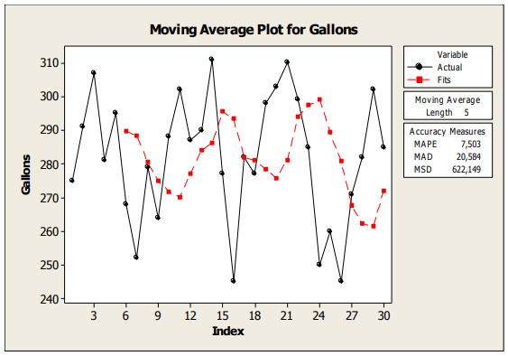
Μέθοδος Κινητού Μέσου

Slide 23
Μέθοδος Διπλού Κινητού Μέσου
Για να προβλέψουμε νέους όρους σε χρονοσειρές, που διαθέτουν γραμμική τάση, χρησιμοποιούμε το διπλό κινητό μέσο.
Επειδή με τη μέθοδο των ελαχίστων τετραγώνων κάθε φορά που εμφανίζονται νέες τιμές στις χρονοσειρές χρειάζεται να επανεκτιμήσουμε τις παραμέτρους του γραμμικού μοντέλου για να προχωρήσουμε σε νέες προβλέψεις, δεν είναι αναγκαίο να πάρουμε όλες τις προηγούμενες τιμές του μακρινού παρελθόντος, γιατί δεν έχουν κάποια σχέση με το παρόν.
Προσπαθούμε να εκτιμήσουμε (προσαρμόσουμε) τη καμπύλη με ευθύγραμμα τμήματα.

Slide 24

Μέθοδος Διπλού Κινητού Μέσου
Στην περίπτωση αυτή εφαρμόζουμε τη μέθοδο των ελαχίστων τετραγώνων αλλά όχι για όλες τις τιμές αλλά για κάποιες k τιμές:
Οπότε η εφαρμογή της μεθόδου ελαχίστων τετραγώνων δεν οδηγεί σε μία μέση ευθεία αλλά σε ευθύγραμμα τμήματα. Η περιγραφή γίνεται με την ακόλουθη συλλογιστική και τις ακόλουθες σχέσεις.

Slide 25
Μέθοδος Διπλού Κινητού Μέσου
Στην αρχή παίρνουμε τον πρώτο κινητό μέσο και μετά το κινητό μέσο των πρώτων κινητών μέσων πάντα με τον ίδιο αριθμό όρων.
Οι τιμές του πρώτου κινητού μέσου είναι μικρότερες από τις πραγματικές τιμές, ενώ οι τιμές του διπλού κινητού μέσου είναι μικρότερες και από αυτές του πρώτου κινητού μέσου.
Στο τέλος με τη βοήθεια μιας ευθείας κάνουμε την πρόβλεψη για p περιόδους μπροστά.

Slide 26
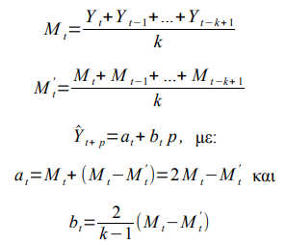
Μέθοδος Διπλού Κινητού Μέσου
όπου,
M_{t} = ο πρώτος κινητός μέσος
M_{t}' = ο διπλός κινητός μέσος
a_{t} = ο πρώτος κινητός μέσος συν την διαφορά του με το διπλό
b_{t} = η κλίση της ευθείας πρόβλεψης από σημείο σε σημείο. Η κλίση δεν είναι σταθερή παντού.

Slide 27
Μέθοδος Διπλού Κινητού Μέσου
Η μέθοδος του διπλού κινητού μέσου μπορεί να χρησιμοποιηθεί με p > 1 για τη διενέργεια προβλέψεων για περισσότερες από μια μελλοντικές περιόδους.
Για p = 1 δίνει την πρόβλεψη για την επόμενη περίοδο.
Η χρήση της προϋποθέτει την ύπαρξη μεγάλου αριθμού παρατηρήσεων, ιδιαίτερα μάλιστα, όταν η τιμή του k είναι σχετικά μεγάλη.
Όπως και στη μέθοδο του απλού κινητού μέσου μπορούμε να επιλέξουμε εκείνη την τιμή του k, που ελαχιστοποιεί την τιμή του κριτηρίου MSE, ή κάποιου άλλου κριτηρίου στα δεδομένα της χρονοσειράς.
Μπορούμε να δημιουργήσουμε και εδώ ένα διάστημα εμπιστοσύνης με κάποιο επίπεδο σημαντικότητας.

Slide 28
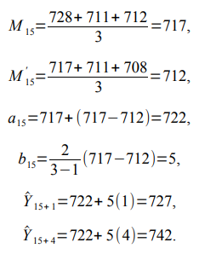
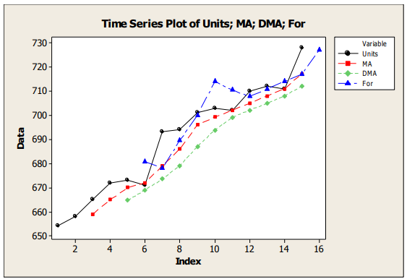
Μέθοδος Διπλού Κινητού Μέσου

Slide 29
Απλή Εκθετική Εξομάλυνση
Ενώ η μέθοδος του κινητού μέσου όρου λαμβάνει υπόψη της μόνο τις τελευταίες παρατηρήσεις, η μέθοδος της εκθετικής εξομάλυνσης (exponential smoothing) παίρνει υπόψη της όλες τις τιμές με διαφορετικό όμως βάρος.
Η μέθοδος αυτή χρησιμοποιείται για πρόβλεψη στο άμεσο μέλλον και κυρίως σε προβλήματα αποθεματικών.

Slide 30

Απλή Εκθετική Εξομάλυνση
Η εξίσωση της απλής εκθετικής εξομάλυνσης (simple exponential smoothing) είναι:
όπου t είναι η τρέχουσα περίοδος, τα Ŷ_{t+1} και Ŷ_{t} , είναι τιμές πρόβλεψης για την επόμενη και την τρέχουσα περίοδο και Υ_{t} είναι η τιμή που παρατηρήθηκε την τρέχουσα περίοδο. Το α ονομάζεται σταθερά εξομάλυνσης και παίρνει τιμές από 0 έως 1.
Αφού η παραπάνω εξίσωση περιλαμβάνει μόνο μία σταθερά, το μοντέλο αυτό είναι μοντέλο εκθετικής εξομάλυνσης μιας παραμέτρου.

Slide 31

Απλή Εκθετική Εξομάλυνση
Η εξίσωση αυτή παράγεται αν ορίσουμε και ελαχιστοποιήσουμε την ακόλουθη σχέση:
και μετά θέσουμε 1-b = a και b’ = 0 για t πάρα πολύ μεγάλο.

Slide 32
Απλή Εκθετική Εξομάλυνση
Η εκθετική εξομάλυνση μιας παραμέτρου είναι πολύ απλή μέθοδος, αφού μόνο μια τιμή, η πρόβλεψη της τελευταίας περιόδου, είναι αυτή που πρέπει να διασωθεί.
Στην ουσία, ολόκληρη η χρονοσειρά εμπεριέχεται σ' αυτή την πρόβλεψη.

Slide 33
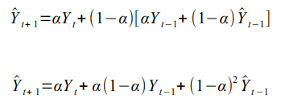
Απλή Εκθετική Εξομάλυνση
Εάν εκφράσουμε το Ŷ_{t} , σε όρους της προηγηθείσας παρατήρησης Y_{t−1} και των τιμών της πρόβλεψης Ŷ_{t−1} , τότε το ισοδύναμο για την πρόβλεψη της επόμενης περιόδου γίνεται:
Η νέα αυτή εξίσωση είναι μοντέλο δευτεροβάθμιας εκθετικής εξομάλυνσης μιας παραμέτρου.

Slide 34
Απλή Εκθετική Εξομάλυνση
Μπορούμε να συνεχίσουμε, έτσι για έναν αριθμό προηγούμενων περιόδων, πράγμα που δείχνει, ότι όλες οι προηγηθείσες τιμές του Υ αντανακλώνται στην τρέχουσα πρόβλεψη. Έτσι, το όνομα αυτής της διαδικασίας προέρχεται από τις διαδοχικές σταθμίσεις α, α(1-α), α(1-α)² , α(1-α)³ ,..., οι οποίες μειώνονται εκθετικά.
Το άθροισμα S=α+α(1−α)+α(1−α)²+α(1−α)³+...=1 και αυτό υποδηλώνει ότι η πρόβλεψη είναι σταθμισμένος μέσος όρος.

Slide 35

Απλή Εκθετική Εξομάλυνση
Οι πιο πρόσφατες περίοδοι στη χρονοσειρά λαμβάνουν μεγαλύτερη στάθμιση στον υπολογισμό της πρόβλεψης. Πρακτικά, οι αρκετά παλιές τιμές της Υ εξαιρούνται.
Η διαδικασία πρόβλεψης μπορεί να τροποποιηθεί οποιαδήποτε στιγμή με τη μεταβολή της τιμής της α.
Μπορούμε να ξαναγράψουμε την εξίσωση ως εξής:
Δηλαδή η πρόβλεψη στο t+1 είναι η πρόβλεψη στο t συν έναν παράγοντα επί της διαφοράς της πραγματικής τιμής μείον την τιμή της πρόβλεψης στο t, όπου το αe_{t} το σφάλμα πρόβλεψης για την περίοδο t.

Slide 36
Απλή Εκθετική Εξομάλυνση
Η πρόβλεψη που δίνεται από την εκθετική εξομάλυνση, είναι η παλαιά πρόβλεψη συν μια προσαρμογή για το σφάλμα, που έγινε στην τελευταία πρόβλεψη.
Όταν το α βρίσκεται πλησίον του 1, η νέα πρόβλεψη περιέχει μια ουσιώδη προσαρμογή για το σφάλμα της προηγούμενης πρόβλεψης.
Αντίθετα, εάν το α βρίσκεται πολύ κοντά στο 0, η νέα πρόβλεψη θα περιέχει μικρή μόνο προσαρμογή για το σφάλμα.

Slide 37

Απλή Εκθετική Εξομάλυνση
Ένας τρόπος υπολογισμού του α είναι να ελαχιστοποιήσουμε το MSE, το οποίο εξαρτάται από το α.
Ο υπολογισμός μπορεί να γίνει και με επαναληπτική μέθοδο.
Ως αρχική τιμή παίρνουμε:

Slide 38
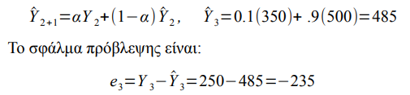
Απλή Εκθετική Εξομάλυνση
Για τα έτη 2000 – 2006 μια εταιρία προσαρμόζει τις τιμές και προβλέπει με την μέθοδο της εκθετικής εξομάλυνσης, χρησιμοποιώντας τις σταθερές εξομάλυνσης 0.1 και 0.6.
Η εξομάλυνση των τιμών της χρονοσειράς υπολογίζεται καθορίζοντας το Y₁=500.
Από τη χρονική περίοδο 2 η πρόβλεψη για την περίοδο 3 με α = 0.1 είναι:

Slide 39
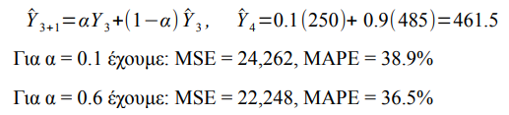
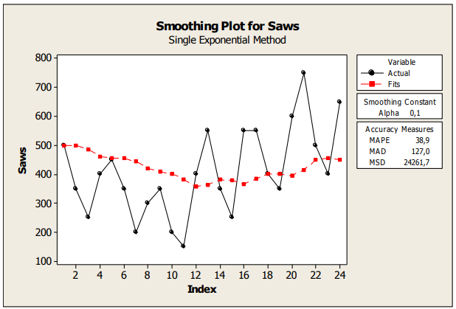
Απλή Εκθετική Εξομάλυνση
Η πρόβλεψη για την τέταρτη περίοδο είναι:

Slide 40
Απλή Εκθετική Εξομάλυνση
Το Minitab έχει τη δυνατότητα να υπολογίσει την παράμετρο α αυτόματα, έτσι ώστε το MSE να είναι ελάχιστο.

Slide 41
Εκθετική Εξομάλυνση με Προσαρμογή στην Τάση (Διπλή)
Ονομάζεται επίσης μέθοδος Holt και χρησιμοποιείται, όταν υπάρχει τάση στις παρατηρήσεις της χρονοσειράς.
Η μέθοδος Holt έχει δύο παραμέτρους εξομάλυνσης:
Την παράμετρο α για την εξομάλυνση του επιπέδου των τιμών της χρονοσειράς και
Την παράμετρο β για την εξομάλυνση της τάσης,
σε αντίθεση με τη μέθοδο της απλής εκθετικής εξομάλυνσης που έχει μόνο μία.

Slide 42
Εκθετική Εξομάλυνση με Προσαρμογή στην Τάση (Διπλή)
Η εφαρμογή της μεθόδου βασίζεται στην ακόλουθη διαδικασία:
Εξομάλυνση του επιπέδου των τιμών
Εξομάλυνση της τάσης
Πρόβλεψη

Slide 43

Εκθετική Εξομάλυνση με Προσαρμογή στην Τάση (Διπλή)
Η εξομάλυνση του επιπέδου των τιμών (current Level) της χρονοσειράς γίνεται με την ακόλουθη σχέση:
όπου α είναι η σταθερά για την εξομάλυνση για 0≤α≤1, L_{t} οι εξομαλυνθείσες τιμές της χρονοσειράς, που προκύπτουν από την εξομάλυνση, για t=2, 3, ..., n, ενώ για t=1 ορίζεται ως αρχική συνθήκη L₁=Y₁.
Η σχέση αυτή είναι όμοια με τη σχέση της απλής εκθετικής εξομάλυνσης εκτός από τον παράγοντα T_{t−1} , ο οποίος εισήχθη προκειμένου να ενσωματώσουμε τη τάση στη περίπτωση που υπάρχει. Χωρίς τον παράγοντα αυτό η σχέση είναι ίδια με τη σχέση της απλής εκθετικής εξομάλυνσης.
Το Level είναι η εξομαλυνθείσα τιμή των δεδομένων στο τέλος μιας περιόδου.

Slide 44

Εκθετική Εξομάλυνση με Προσαρμογή στην Τάση (Διπλή)
Η εξομάλυνση της τάσης (Trend estimate) γίνεται ως εξής:
όπου β, για 0≤β≤1, είναι η σταθερά για την εξομάλυνση της τάσης, Τt οι εξομαλυνθείσες τιμές της τάσης, για t=2, 3, ..., n, ενώ για t=1 ορίζεται ως αρχική συνθήκη η Τ₁=0.
Η παρούσα τάση σταθμίζεται με δύο παράγοντες:
Ο πρώτος προέρχεται από τη διαδοχική διαφορά των εξομαλυνθέντων τιμών της χρονοσειράς ενώ
Ο δεύτερος από την εξομαλυνθείσα τιμή τάσης της προηγούμενης περιόδου.
Το Trend λοιπόν είναι η εξομαλυνθείσα τιμή της αύξησης, ή της μείωσης των δεδομένων στο τέλος μιας περιόδου.

Slide 45

Εκθετική Εξομάλυνση με Προσαρμογή στην Τάση (Διπλή)
Η πρόβλεψη, για την p μελλοντική περίοδο υπολογίζεται ως:
όπου p = 1, 2, 3, ….

Slide 46
Εκθετική Εξομάλυνση με Προσαρμογή στην Τάση (Διπλή)
Οι τιμές των παραμέτρων α και β για μια συγκεκριμένη χρονοσειρά είναι αυτές, που ελαχιστοποιούν την τιμή του κριτηρίου MSE, ή κάποιου άλλου κριτηρίου στα δεδομένα της χρονοσειράς.
Οι σχέσεις αυτές προκύπτουν αν πάρουμε την αναμενόμενη τιμή της εξομαλυνθείσας τιμής στην απλή εκθετική εξομάλυνση και μετά ορίσουμε δεύτερη εξομάλυνση στην αναμενόμενη τιμή της πρώτης εξομάλυνσης.

Slide 47
Εκθετική Εξομάλυνση με Προσαρμογή στην Τάση (Διπλή)
Στο προηγούμενο παράδειγμα η απλή εκθετική εξομάλυνση δεν είχε επιτυχείς προβλέψεις για την εταιρία. Επειδή, ίσως να υπάρχει τάση στα δεδομένα αυτά χρησιμοποιείται η μέθοδος Holt.
Έχουμε α = 0.3 και β = 0.1. Η εξομάλυνση των τιμών της χρονοσειράς είναι:

Slide 48
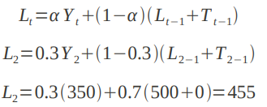
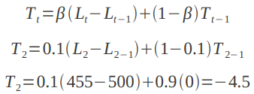
Εκθετική Εξομάλυνση με Προσαρμογή στην Τάση (Διπλή)
Η εξομάλυνση των τιμών της χρονοσειράς είναι:
Η εξομάλυνση της τάσης είναι:

Slide 49
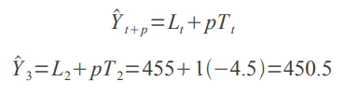

Εκθετική Εξομάλυνση με Προσαρμογή στην Τάση (Διπλή)
Η πρόβλεψη για μία μελλοντική περίοδο είναι:
Το σφάλμα πρόβλεψης είναι:

Slide 50



Εκθετική Εξομάλυνση με Προσαρμογή στην Τάση (Διπλή)
Η εξομάλυνση των τιμών της χρονοσειράς είναι:
Η εξομάλυνση της τάσης είναι:
Η πρόβλεψη για μία μελλοντική περίοδο είναι:

Slide 51
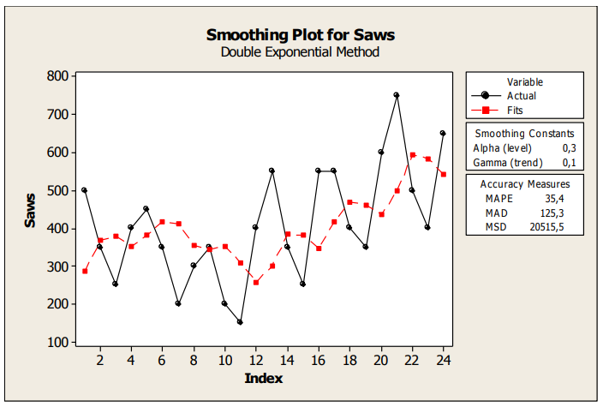
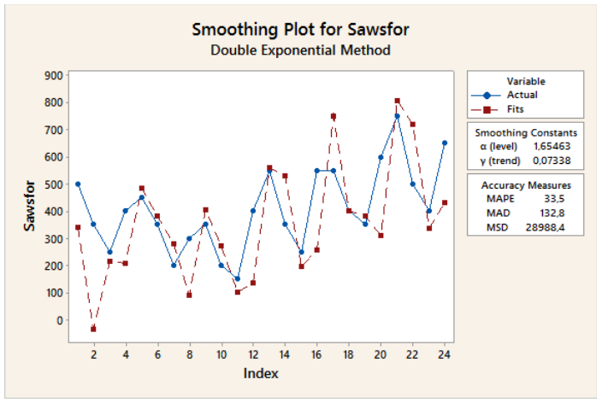
Εκθετική Εξομάλυνση με Προσαρμογή στην Τάση (Διπλή)

Slide 52
Εκθετική Εξομάλυνση με Προσαρμογή στην Τάση και στην Εποχικότητα (Τριπλή)
Ο Winters ανέπτυξε μια μέθοδο για την προσαρμογή της εποχικής,ή περιοδικής κίνησης μέσα στο πλαίσιο της γραμμικής εκθετικής εξομάλυνσης με ή χωρίς τάση.
Η διαδικασία του Winters μπορεί να εφαρμοστεί για προβλέψεις με βάση μια χρονοσειρά, που εμφανίζει και τάση και εποχικό πρότυπο.
Η επέκταση συνίσταται στην ύπαρξη επιπλέον εξίσωσης για τον υπολογισμό της εποχικής συνιστώσας της χρονοσειράς.

Slide 53
Εκθετική Εξομάλυνση με Προσαρμογή στην Τάση και στην Εποχικότητα (Τριπλή)
Για την ανάπτυξη της μεθόδου αυτής θεωρούμε το Multiplicative Model για την αναπαράσταση των δεδομένων μέσω των συνιστωσών.
Y = L x S
Μέσα στο L “κρύβεται” η τάση, η κυκλικότητα και η τυχαιότητα.

Slide 54


Εκθετική Εξομάλυνση με Προσαρμογή στην Τάση και στην Εποχικότητα (Τριπλή)
Προκειμένου να κάνουμε πρόβλεψη με αυτό το μοντέλο χρειαζόμαστε τέσσερις εξισώσεις:
Η εκθετικά εξομαλυνθείσα σειρά είναι η εξής:
Η εκτίμηση της εποχικότητας είναι η εξής:
όπου S είναι ο παράγοντας προσαρμογής της εποχικότητας και το s είναι το μήκος της εποχικότητας.

Slide 55


Εκθετική Εξομάλυνση με Προσαρμογή στην Τάση και στην Εποχικότητα (Τριπλή)
Η εκτίμηση της τάσης παραμένει η ίδια:
Η πρόβλεψη για p περιόδους γίνεται ως εξής:

Slide 56
Εκθετική Εξομάλυνση με Προσαρμογή στην Τάση και στην Εποχικότητα (Τριπλή)
Με την πρώτη εξίσωση γίνονται επίκαιρες οι εξομαλυνθείσες τιμές της σειράς.
Το L δεν εμπεριέχει την εποχικότητα.
Στην εξίσωση αυτή το Υ_{t} διαιρείται δια του S_{t-s} που προσαρμόζει τις αρχικές παρατηρήσεις Υ_{t} για εποχικότητα και αναιρεί τις επιδράσεις της εποχικότητας, όσο καλύτερα αυτές μπορεί να μετρηθούν από τη χρονολογική σειρά.

Slide 57
Εκθετική Εξομάλυνση με Προσαρμογή στην Τάση και στην Εποχικότητα (Τριπλή)
Η δεύτερη εξίσωση δίνει την εκτίμηση της εποχικής συνιστώσας, Υ_{t}/L_{t} πολλαπλασιασμένη επί τη σταθερά γ συν την παλαιά εποχική εκτίμηση, S_{t-s} πολλαπλασιασμένη επί (1–γ).
Επομένως, η επικαιροποίηση των εποχικών εκτιμήσεων είναι από μόνη της μια διαδικασία εκθετικής εξομάλυνσης.
Επίσης, ο Υ_{t} διαιρείται με L_{t}, προκειμένου να εκφραστεί η τιμή ως δείκτης παρά ως απόλυτο μέγεθος. Αυτό επιτρέπει την εύρεση του μέσου όρου των νέων εποχικών εκτιμήσεων με βάση τον εποχικό δείκτη της προηγούμενης περιόδου.

Slide 58
Εκθετική Εξομάλυνση με Προσαρμογή στην Τάση και στην Εποχικότητα (Τριπλή)
Η τρίτη εξίσωση εκφράζει τη σύγχρονη τιμή της συνιστώσας της τάσης, που επιτυγχάνεται με τη συνηθισμένη διαδικασία εκθετικής εξομάλυνσης.

Slide 59
Εκθετική Εξομάλυνση με Προσαρμογή στην Τάση και στην Εποχικότητα (Τριπλή)
Τέλος, μετά από αυτή την εξίσωση λαμβάνουμε την εξίσωση για τις μελλοντικές περιόδους.
Η διαφορά είναι ότι αυτή η εκτίμηση για τη μελλοντική περίοδο, t+p, πολλαπλασιάζεται επί S_{t-s+p}. Αυτός είναι ο τελικός διαθέσιμος εποχικός δείκτης και αποτελεί την προσαρμογή της πρόβλεψης για εποχικότητα.
Οι αρχικές τιμές είναι S₁ = 1.0, T₁ = 0, L₁ = Y₁.
Οι παράμετροι α,β,γ ορίζονται με τέτοιο τρόπο, ώστε το MSE να γίνει ελάχιστο, κάτι που σ' αυτή την περίπτωση είναι πολύ χρονοβόρο.

Slide 60
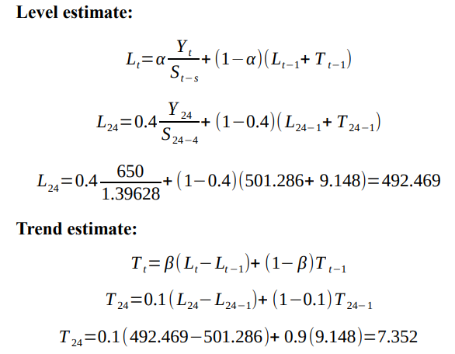
Εκθετική Εξομάλυνση με Προσαρμογή στην Τάση και στην Εποχικότητα (Τριπλή)
α = 0,4
β = 0,1
γ = 0,3

Slide 61
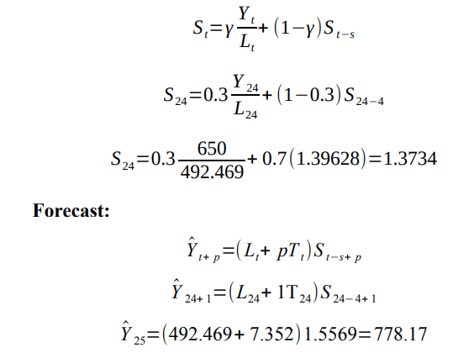

Εκθετική Εξομάλυνση με Προσαρμογή στην Τάση και στην Εποχικότητα (Τριπλή)
α = 0,4
β = 0,1
γ = 0,3

Slide 62
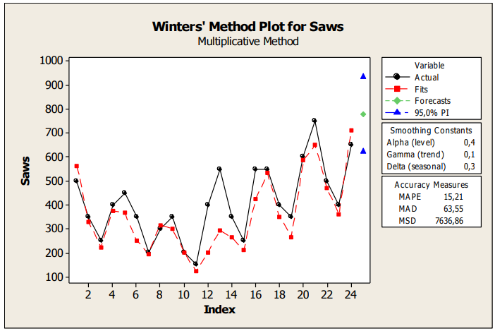
Εκθετική Εξομάλυνση με Προσαρμογή στην Τάση και στην Εποχικότητα (Τριπλή)

Slide 63

Ερωτήσεις???

